Slide 1
进程管理

Slide 2
2.1进程与线程
2.2处理器管理
2.3同步与互斥
2.4死锁

Slide 3
引入进程
在多道程序环境下，允许多个程序并发执行。和单道程序设计中单个程序独占所有内存不同，多道程序环境下内存中有多道程序，共同使用计算机的内存。为了能使程序并发执行，并且可以对并发执行的程序加以描述和控制，人们引入了“进程”的概念。
引入进程机制有哪些好处？

Slide 4
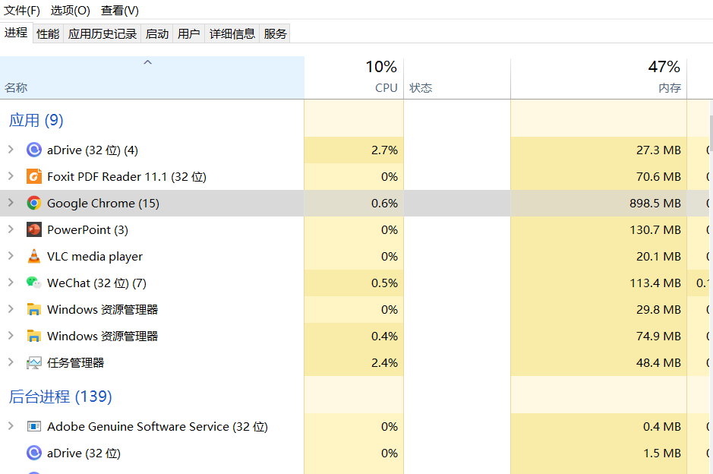
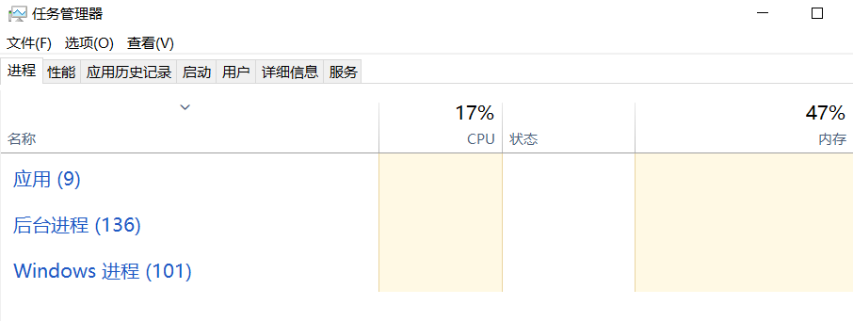
什么是进程？
程序：是静态的，是存放在磁盘里的可执行文件
进程：是动态的，是程序的一次执行过程

Slide 5
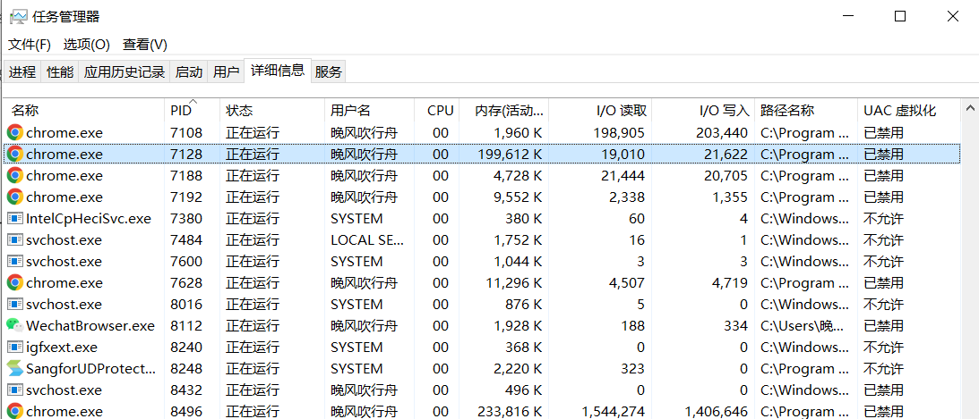
进程的属性
操作系统要记录PID，进程的所属用户
还要记录进程分配了哪些资源，例如：分配多少内存，IO读写情况
还要记录进程的运行情况，例如：CPU使用时间，磁盘使用情况
等等 这些信息都被保存在一个数据结构——进程控制块中，即进程控制块中。

Slide 6
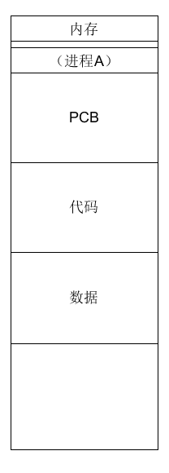
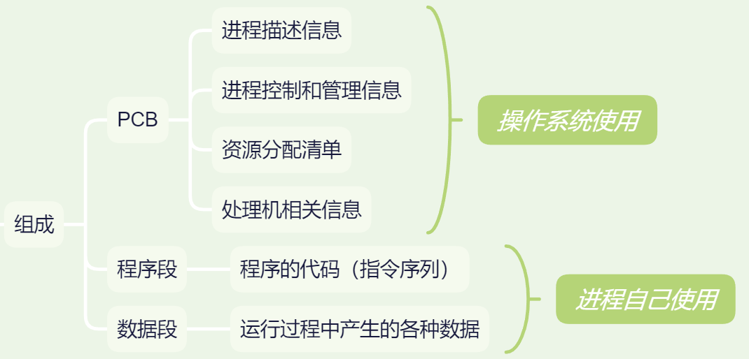
进程的组成
程序段，数据段和PCB构成了进程实体

Slide 7
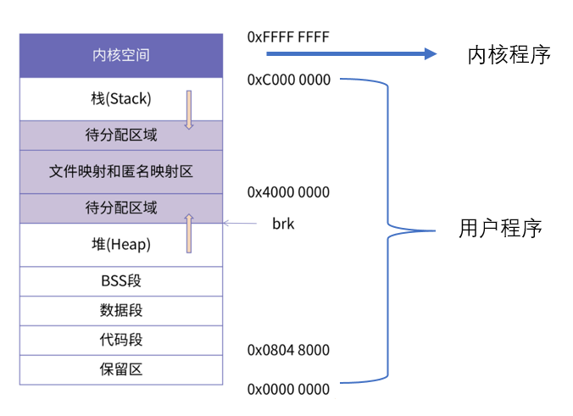

Slide 8
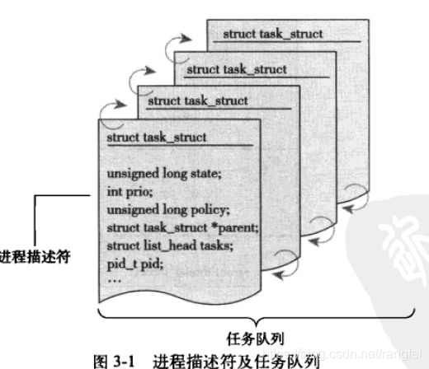
进程控制块（Processing Control Block）
进程控制块是系统为了管理进程设置的一个专门的数据结构，主要表示进程状态。
每一个进程都对应一个PCB来维护
进程相关的信息；
在Linux中，PCB结构为task_struct;
task_struct是Linux内核的一种数据结构，
它会被装载到RAM里并且包含进程的信息
每个进程都把它的信息放在task_struct
这个数据结构里。

Slide 9
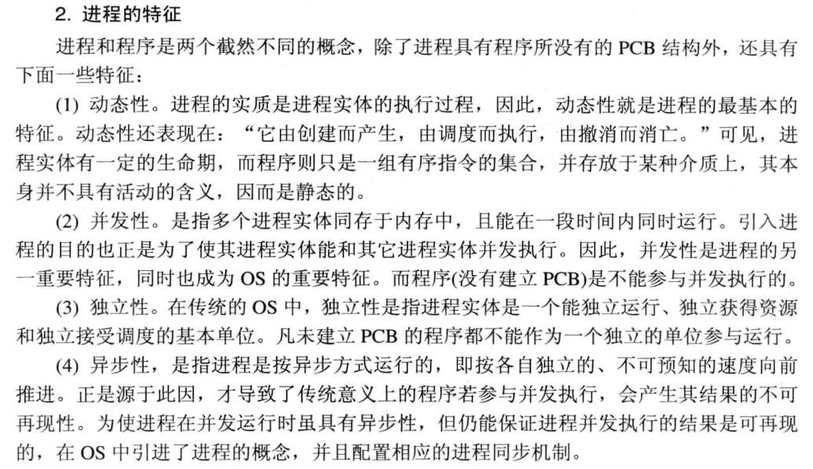

Slide 10
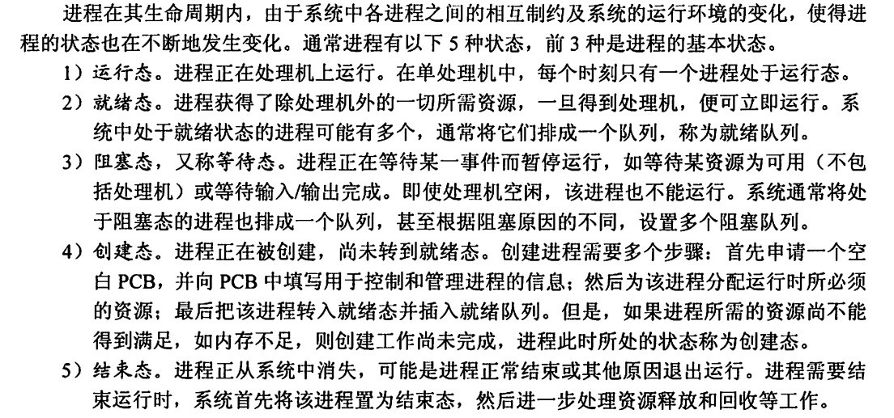
进程的状态与转换（生命周期）

Slide 11
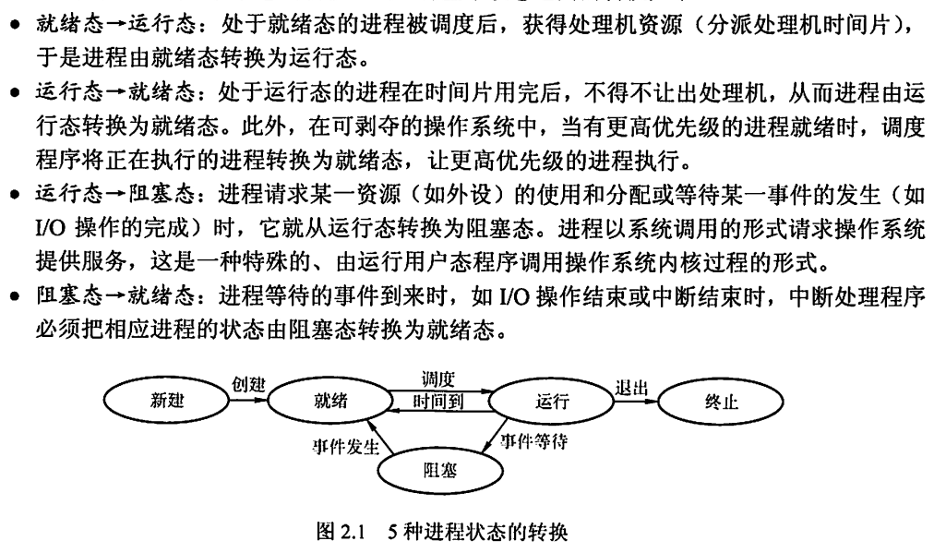
通过进程调度和进程切换上处理机
时间片到/被更高优先级进程抢占
进程请求某一资源
/等待某一事件发生
进程等待事件到来/进程请求的资源已经分配好
被动
主动

Slide 12
真题
2012.4 进程状态转换图
2013.1 进程的状态及转换
2014.1 什么是进程
2019.2 进程的概念

Slide 13
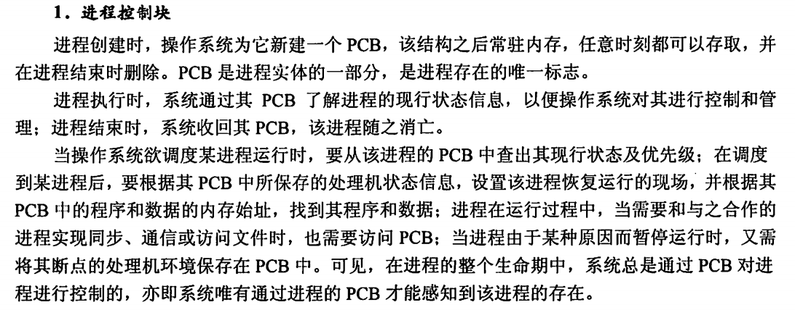
进程的组织

Slide 14
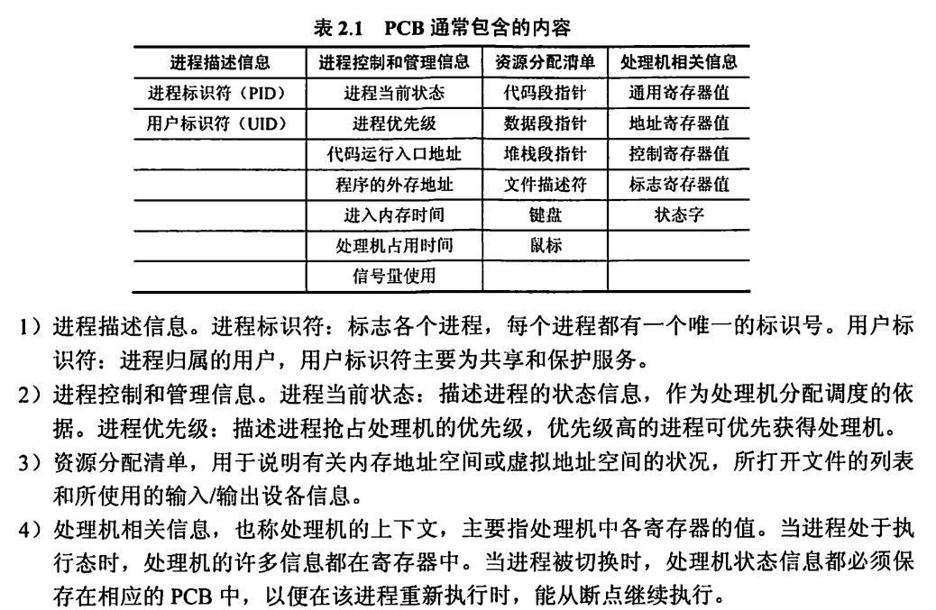

Slide 15
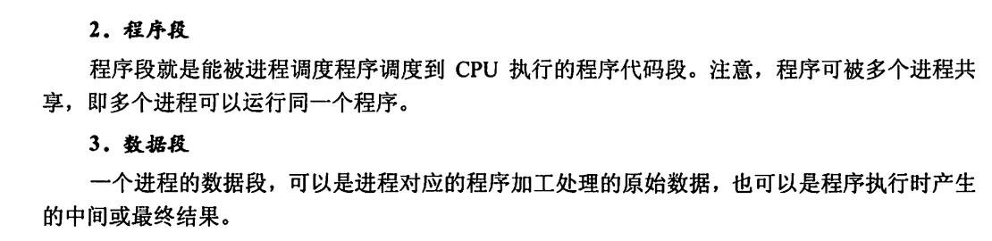
应用双开

Slide 16
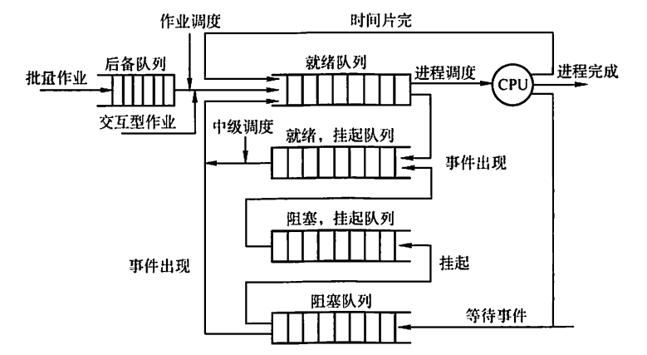
PCB的组织方式
链接和索引

Slide 17
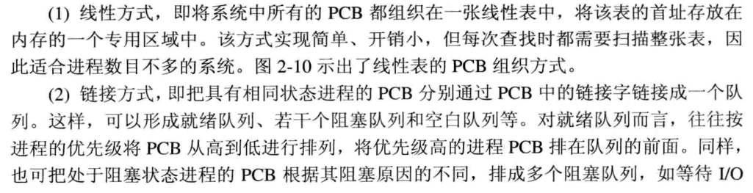
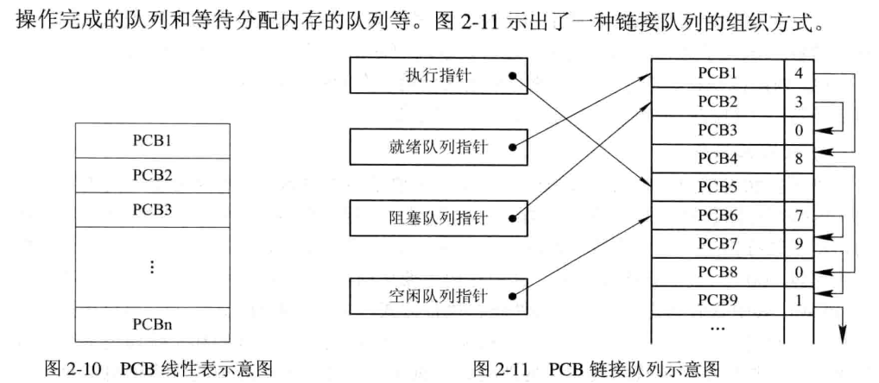

Slide 18
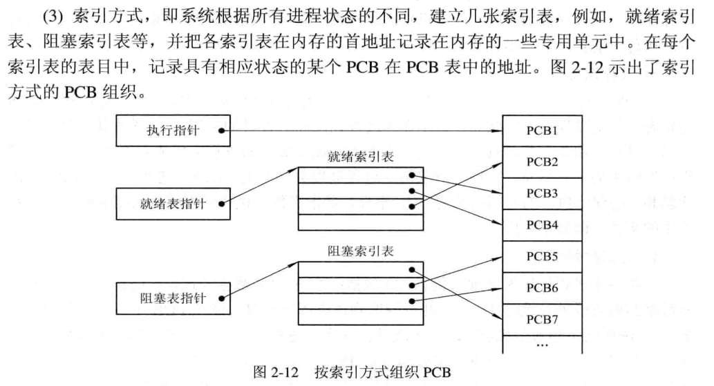

Slide 19
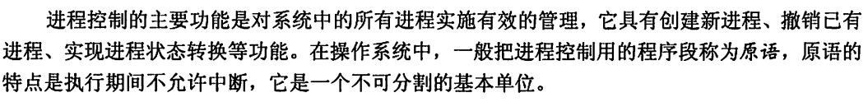
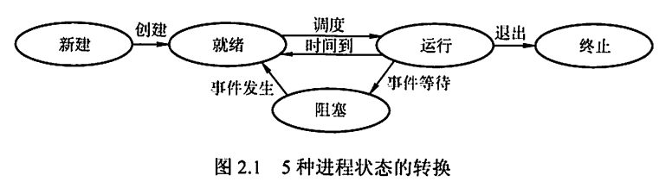
进程控制

Slide 20
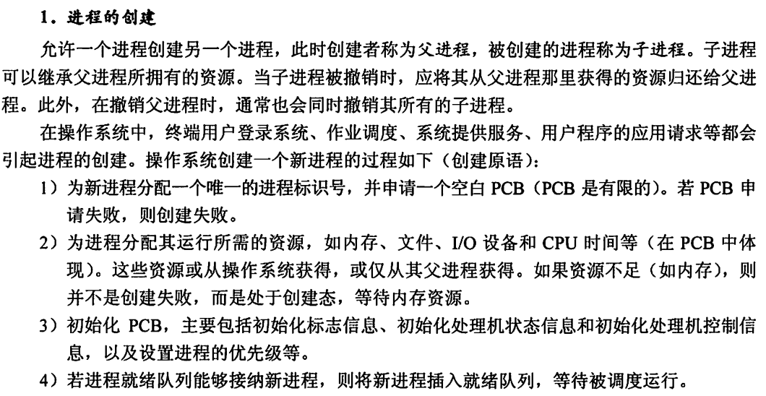
PCB是进程存在的唯一标识

Slide 21
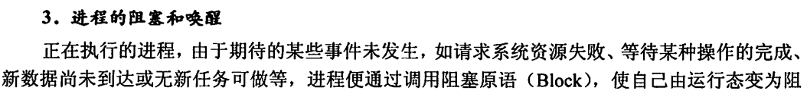
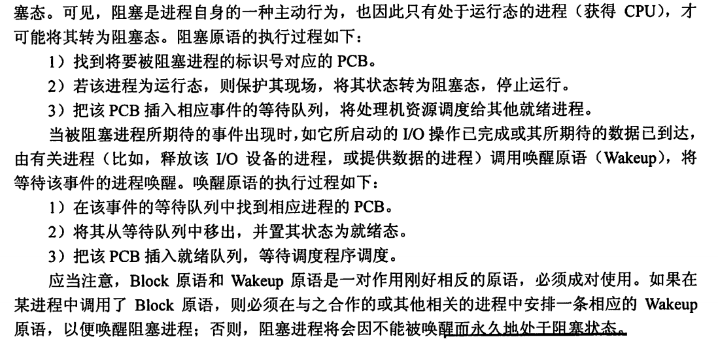

Slide 22
fork（）函数通过系统调用创建一个与原来进程几乎完全相同的进程，也就是两个进程可以做完全相同的事，但如果初始参数或者传入的变量不同，两个进程也可以做不同的事。
最初的进程进程叫做父进程，被创建的进程叫做子进程。
在父进程中，fork()返回父进程的pid号，
在子进程中，fork()返回0

Slide 23
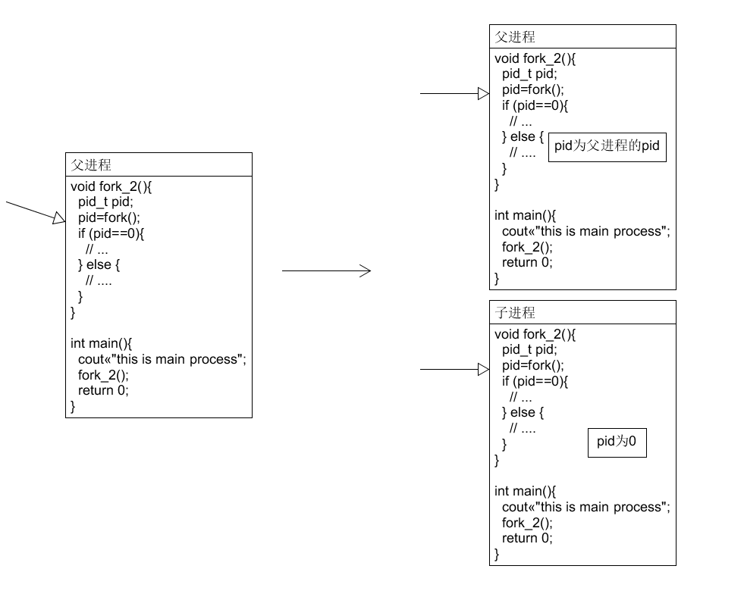

Slide 24
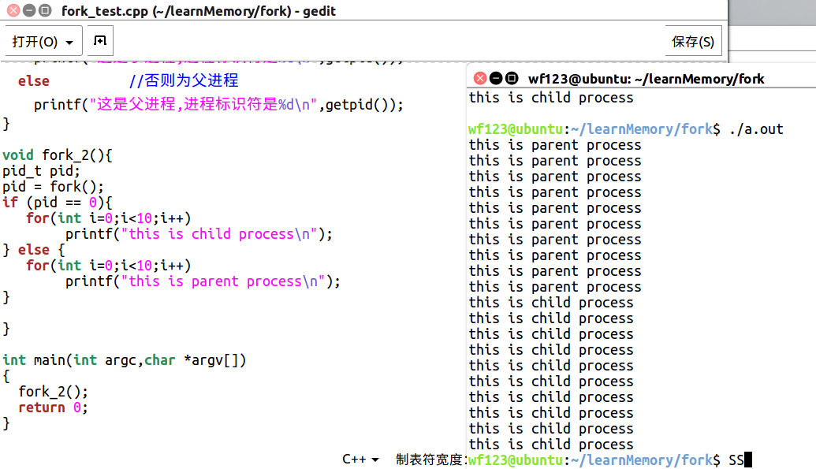

Slide 25
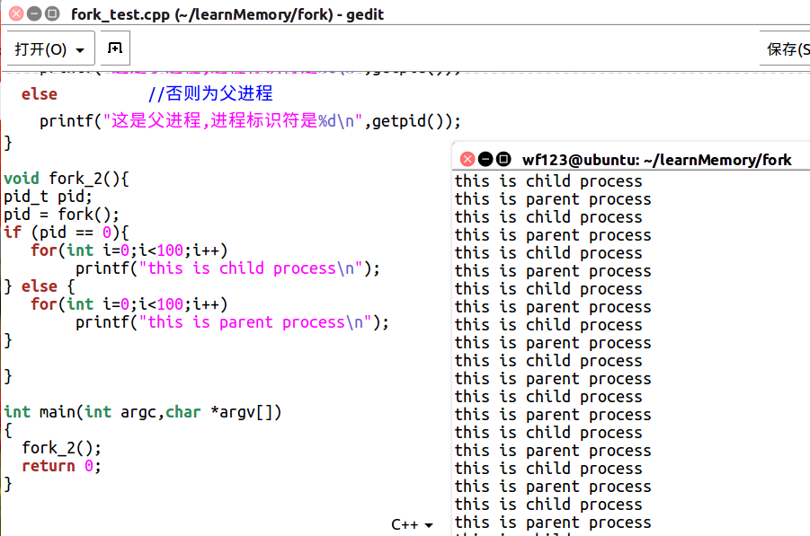

Slide 26
进程通信
PV操作是低级通信方式；高级通信方式是指以较高效率传输大量数据
的通信方式，主要有三类：
共享存储 通信的进程之间有一块可以直接访问的共享空间，进程可以直接读写实现进程之间的信息交换
消息传递 进程之间传递格式化的消息
管道通信 通过缓冲区来传递消息

Slide 27
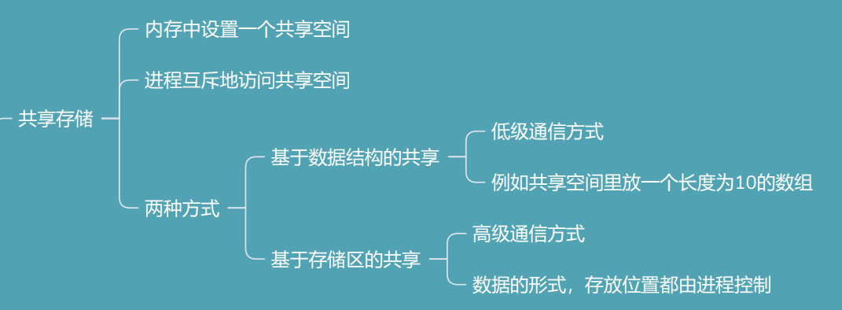
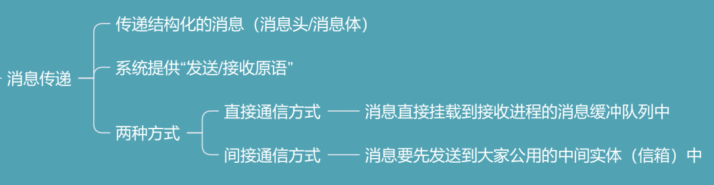

Slide 28
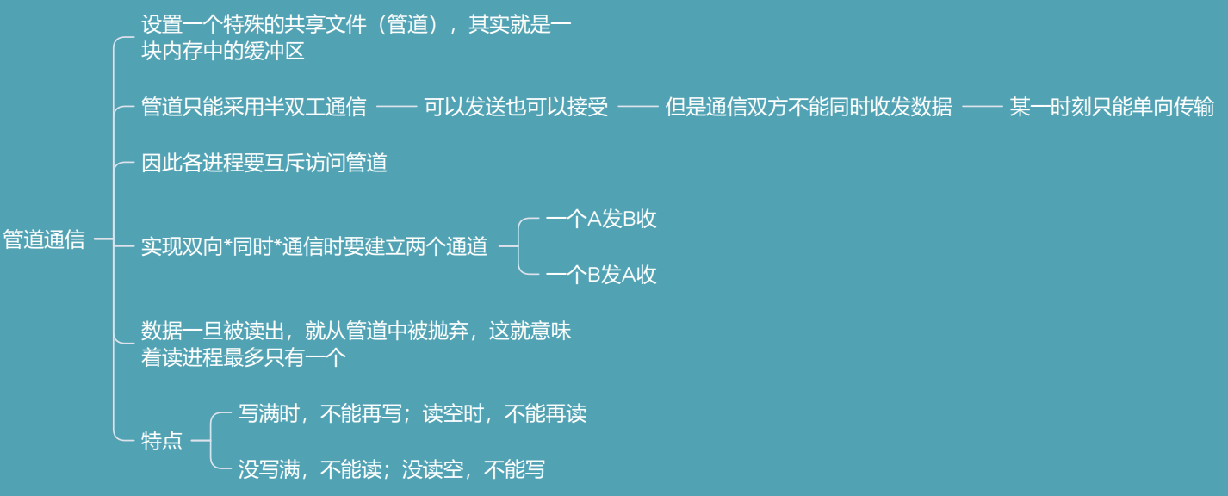

Slide 29
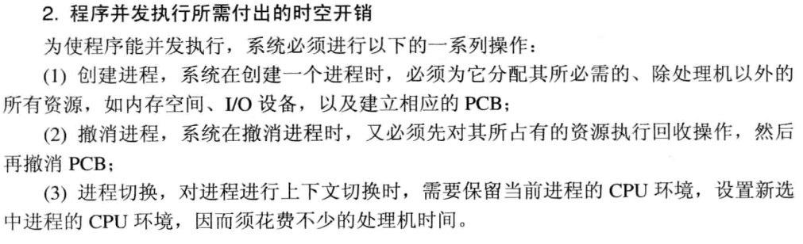
引入线程
为了减小程序在并发执行时的时空开销，使OS有更好的并发性，
提高CPU的利用率 ，于是在操作系统中引入线程

Slide 30
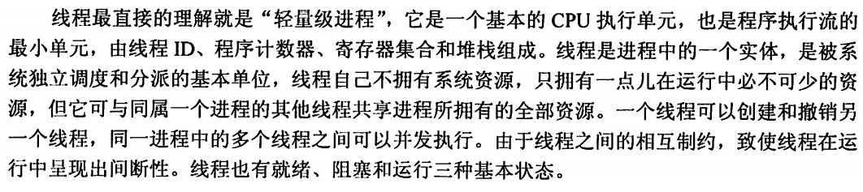
线程使用他所属进程的资源，于是在
申请内存时，不必再通过系统调用来
向操作系统请求内存
同一进程内的线程切换时，不需要
CPU进行模式转换，节省了时间
（用户级线程）
因此在引入线程之后，进程是操作系统进程资源分配的基本单位，
而线程是操作系统进行调度的基本单位

Slide 31
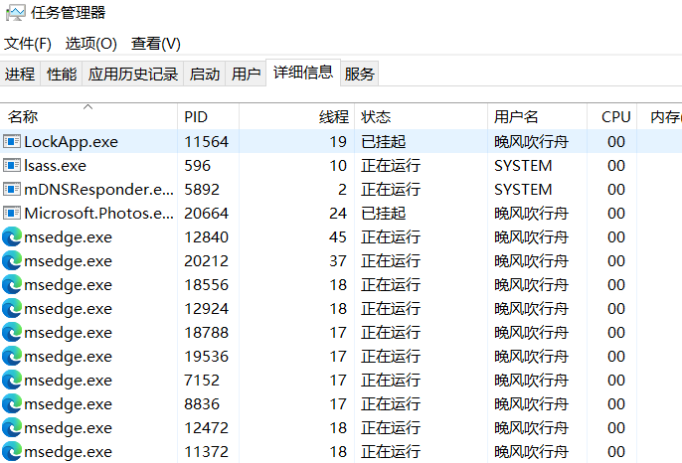

Slide 32
进程与线程的比较
1. 调度 线程是调度的基本单位，进程是资源分配的基本单位 2. 拥有资源 进程是资源分配的基本单位，线程不拥有系统资源，但可以使用其隶属进程的系统资源 3. 并发性 不仅进程之间可以并发执行，多个线程之间也可以并发执行 4. 系统开销 系统创建进程的开销远大于创建或撤销线程的开销
5. 独立性 每个进程都拥有独立的地址空间和资源，而线程共享它们所属进程的地址空间和资源。

Slide 33
线程的属性
线程的状态及转换
线程的组织与控制
线程的实现
用户级线程和内核级线程的区别
内核支持线程是OS内核可感知的，而用户级线程是OS内核不可感知的。
用户级线程的创建、撤消和调度不需要OS内核的支持，而内核级线程需要
用户级线程运行在用户态，而内核级线程可以运行在任何状态下。
在只有用户级线程的系统内，CPU调度还是以进程为单位。在有内核级线程的系统内，CPU调度则以线程为单位

Slide 34
真题
2012.1 线程机制的好处/进程与线程的主要区别
2015.6 进程与线程的关系
2015.7 简述常用的三种进程间高级通信机制
2017.3 进程通信有哪几种类型

Slide 35
练习
1.为什么程序并发执行会产生间断性特征？
2.程序并发执行时为什么会失去封闭性和可再现性？
3.在操作系统中为什么要引入进程的概念？它会产生什么样的影响。
4.试说明PCB的作用具体表现在那几个方面？为什么说PCB是进程存在的唯一标识
5.进程控制块的组织方式有哪几种？
6.试说明进程在三个基本状态之间转换的典型原因。
7.为什么要在OS中引入线程？

Slide 36
1.程序并发执行时，他们共享系统资源，由于资源是有限的，使这些并发执行的进程之间，形成了相互制约关系，从而使得进程在执行期间出现间断性。
2.程序并发执行时，多个程序共享系统中的各种资源，因而这些资源的状态由多个程序改变，并且进程的执行具有异步性，最终使程序运行失去了封闭性，也会导致其失去可再现性。
3.为了使程序在多道程序环境下能并发执行，并对并发执行的程序加以控制和描述，在操作系统中引入了进程的概念。
影响：使程序的并发执行得以实行，提高了资源的利用率。
4. PCB是进程实体的一部分，记录了进程的状态信息。有了PCB之后，程序成为一个能独立运行的基本单位，成为能与其他进程并发执行的进程。PCB和进程一一对应，OS是根据PCB对并发执行的进程进行控制和管理的，所以说PCB是进程存在的唯一标识

Slide 37
5.线性方式、链接方式、索引方式
6.处于就绪态的进程，在调度程序为之分配了处理机之后便可执行，相其状态就由就绪态转变为执行态；正在执行的进程如果因分配给它的时间片已用完或被更高优先级进程抢占时，其状态便由执行态转为就绪态；如果进程请求某一资源或等待某一事件发生，致使当前进程的执行受阻，则该进程状态将由执行转变为阻塞。
7.线程是轻量级的进程，引入线程，为了减少在并发执行时所付出的时空开销，使OS具有更好的并发性，提高CPU的利用率 。

Slide 38
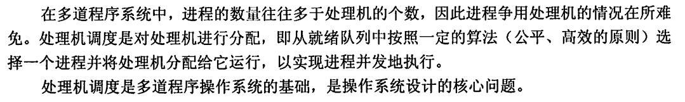
进程调度的概念
调度算法

Slide 39
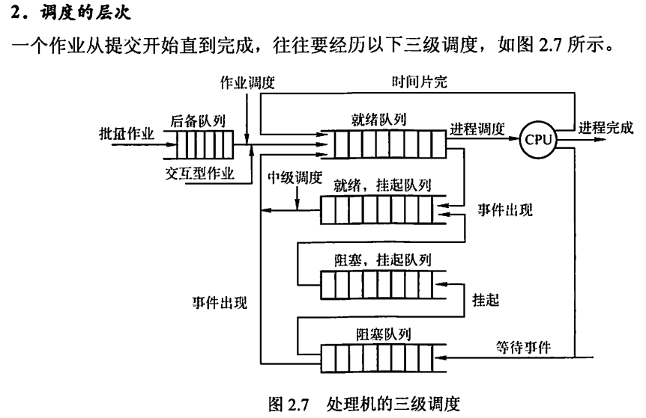

Slide 40
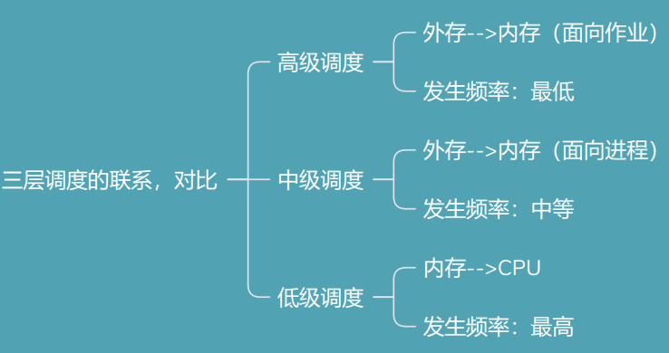

Slide 41
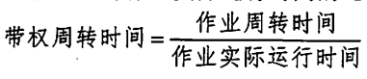

调度算法的评价指标
CPU利用率 系统吞吐量
等待时间 指进程处于等待处理机的时间之和
响应时间 指用户提交请求到系统首次产生相应所用的时间（分时）
周转时间/平均周转时间/带权周转时间/平均带权周转时间

Slide 42
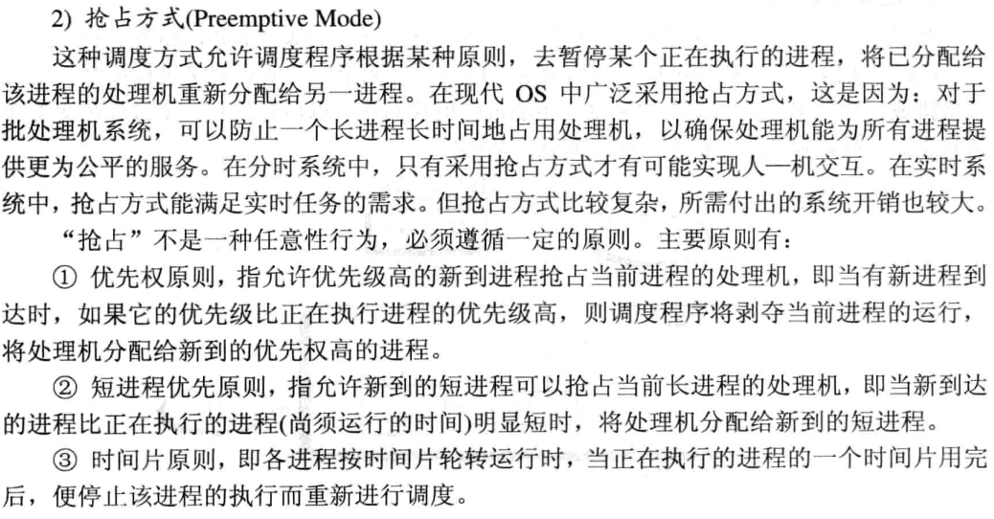

Slide 43
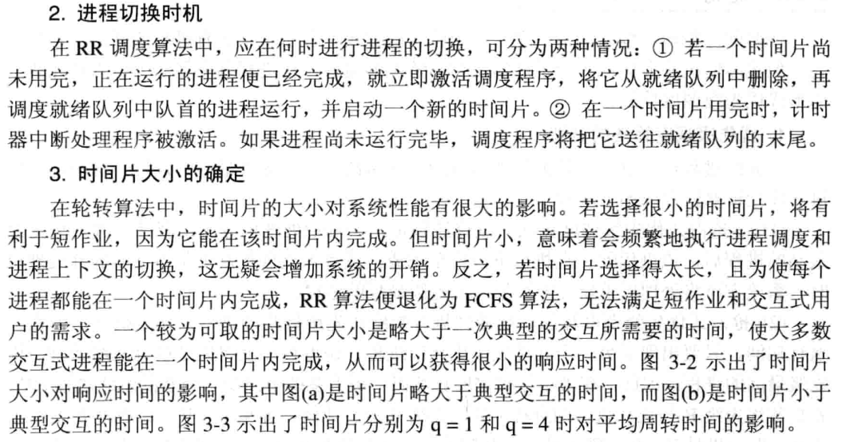
典型调度算法
时间大小的确定

Slide 44
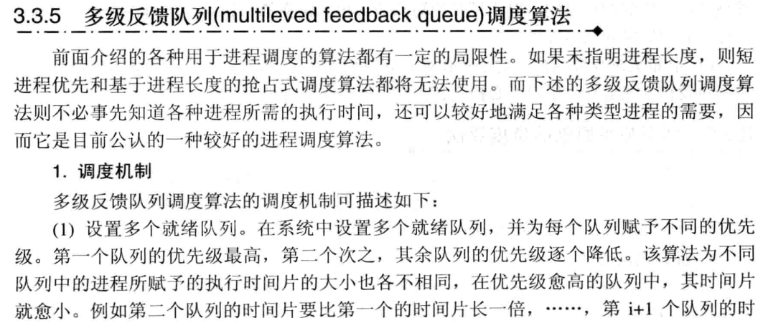
多级反馈队列调度
间片要比第i个的时间片长一倍

Slide 45
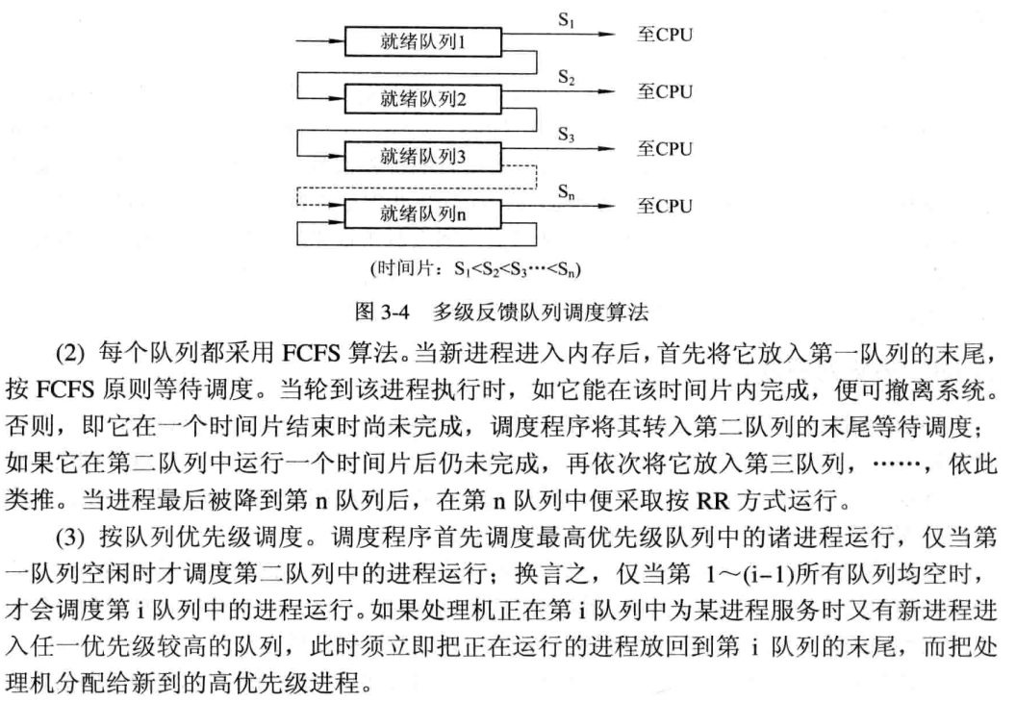

Slide 46
优点
提高系统吞吐量且缩短平均周转时间，照顾短进程
不必是事先估计进程的执行时间
对于短进程，响应快，在前几个队列中就能完成，周转时间短
对于长进程，依次在多级队列中运行，用户不必担心长期得不到处理

Slide 47
真题
2013.7 多级反馈队列调度的作用及举例
2014.6 选择调度方式和算法的准则，并举例
2015.9 基于时间片的轮转调度算法原理
2016.7 多道批处理系统下进程调度计算
2018.1 动态优先权
2019.2 调度算法
2020.1 选择使作业平均周转时间最短的调度算法

Slide 48
练习
1.处理机调度算法的共同目标是什么？批处理系统的调度目标又是什么？
2.为什么要引入高响应比优先调度算法？他有何优点？
3.在抢占调度方式中，抢占的原则是什么?
4.在选择调度方式和调度算法时，应遵循的准则是什么？
5.在批处理系统，分时，实时 系统中，各采用哪几种调度算法。
6.试比较FCFS和SJF 两种进程调度算法。
7.在时间片轮转算法中，应如何确定时间片的大小？
8.为什么说多级反馈队列调度算法能较好地满足各方面用户的需要

Slide 49
1.处理机调度算法的共同目标：资源利用率、公平性、平衡性、策略强制执行。批处理系统的调度目标：平均周转时间短、系统吞吐量高、处理机利用率高
2.在批处理系统中，先来先服务算法（FCFS）所考虑的只是作业的等待时间，而忽视了作业运行时间。而短作业优先算法（SJF）正好与之相反，只考虑作业运行时间，而忽视了作业等待时间。高响应比优先调度算法则是既考虑了作业等待时间，又考虑作业运行时间的调度算法，因此既照顾了短作业，又不致使长作业的等待时间过长，从而改善了处理机调度的性能。
3.优先权原则、短进程优先原则、时间片原则
4.略
5.批处理系统常用调度算法：先来先服务；短作业优先；最短剩余时间优先；高响应比优先 分时系统调度算法：时间片轮转调度，优先级调度，多级反馈队列调度 实时系统调度算法：最早截至时间优先，最低松弛度优先

Slide 50
6.相同：两种调度算法都可用于作业调度与进程调度。
不同点：FCFS调度算法每次都从后备队列中选择一个或多个最先进入该队列的作业，将它们调入内存、分配资源、创建进程、插入到就绪队列。该算法有利于长作业长进程，不利于短作业短进程。SJF算法每次调度都从后备队列中选择一个或若干个运行时间最短的作业，调入内存中运行。该算法有利于短作业短进程，不利于长作业长进程，并且可能会出现饥饿现象。
7.略大于一次典型的交互所需要的时间。
8.终端型用户。由于终端型用户提交的作业多属于交互性作业，通常较小，系统只要能使这些作业在第一队列规定的时间片内完成，便可使终端型用户感到满意。
短批处理作业用户。对于这类作业，如果可在第一队列中执行完成，便可获得与终端型作业一样的响应时间。对于稍长的短作业，也只需在第二和第三队列各执行一时间片完成，其周转时间仍然较短。
长批处理作业用户。对于长作业，它将依次在第1，2，…，n个队列中运行，然后再按轮转方式运行，用户不必担心其作业长期得不到处理。

Slide 51
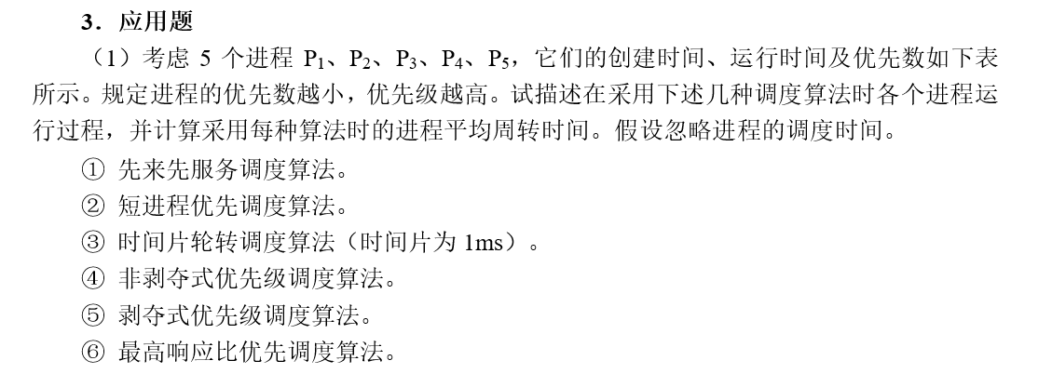
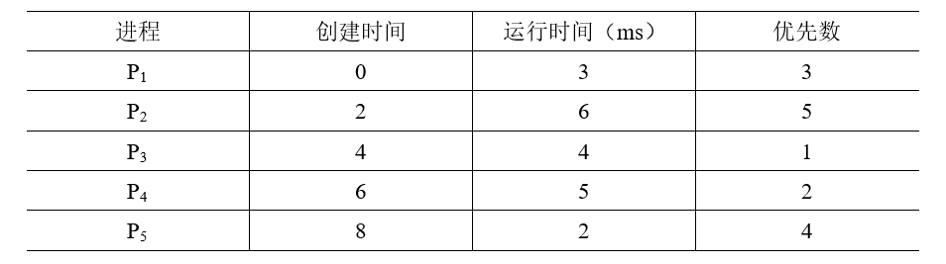

Slide 52
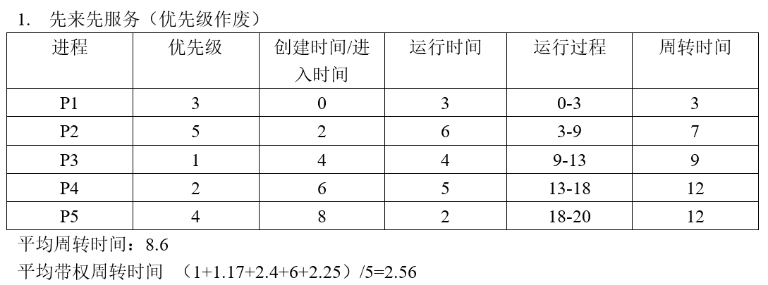

Slide 53
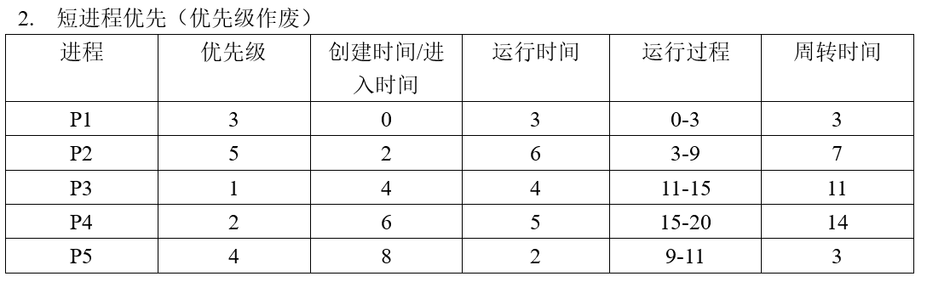
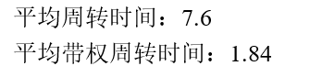

Slide 54
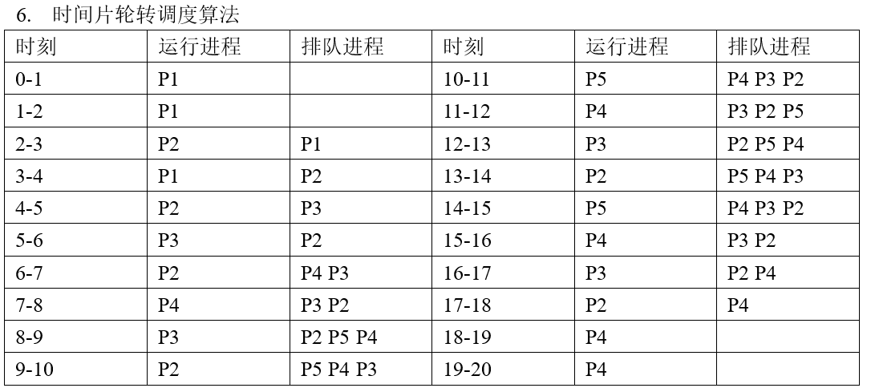
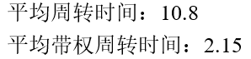

Slide 55
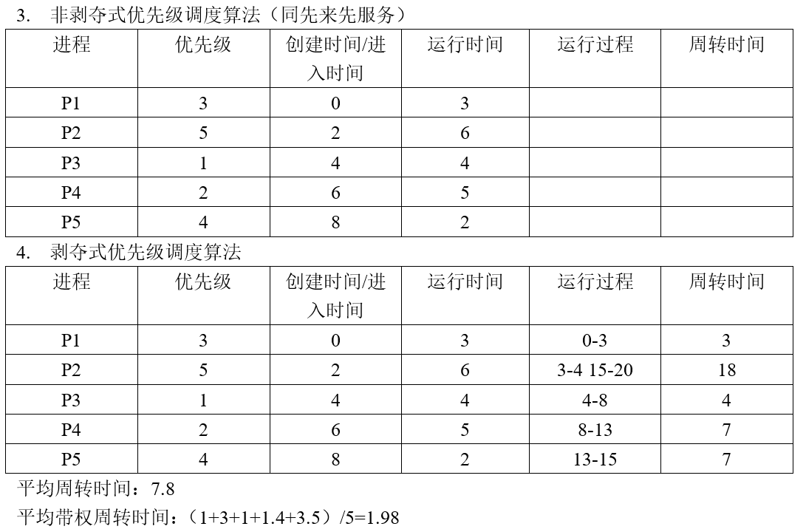

Slide 56
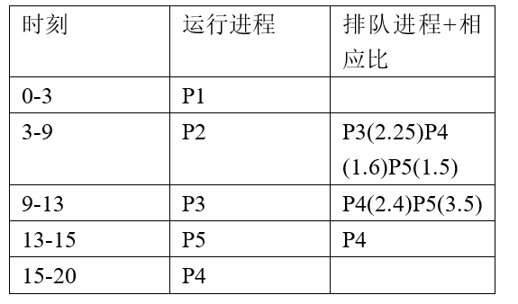
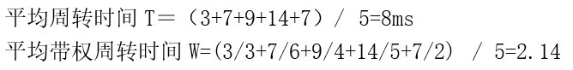
响应比

